Slide 1
Audit Carrefour
Magasin: Cash and Carry Sousse
Le 14 décembre 2017
Mme Samah SLAIMI

Slide 2
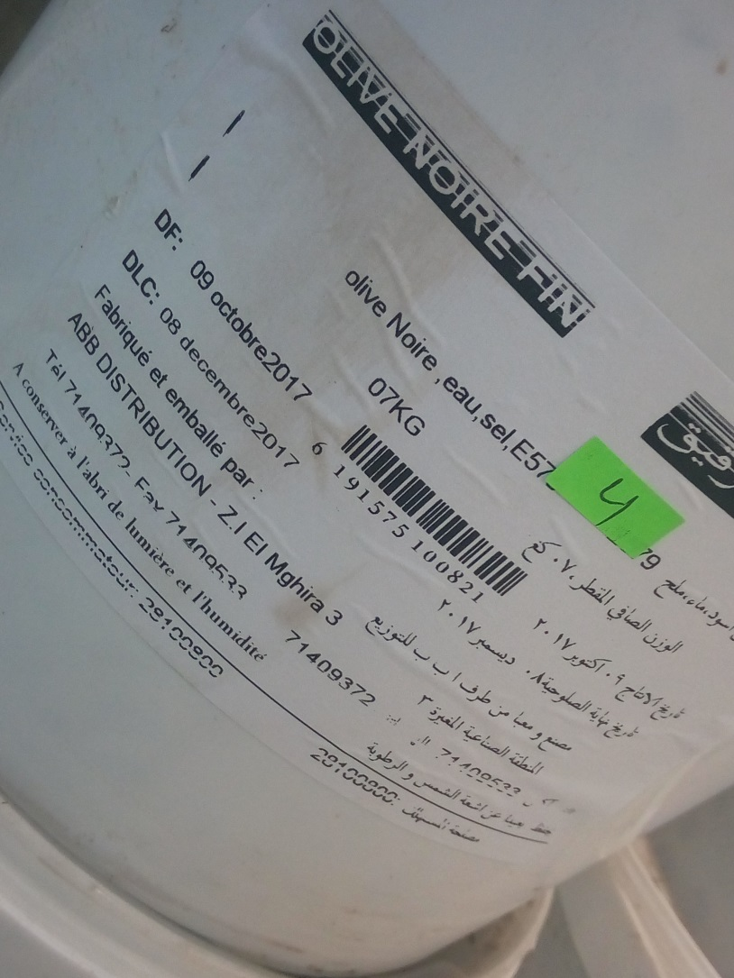
FLEG : Présence d'un seau d'olive fin dont la DLC était le 08/12/2017

Slide 3
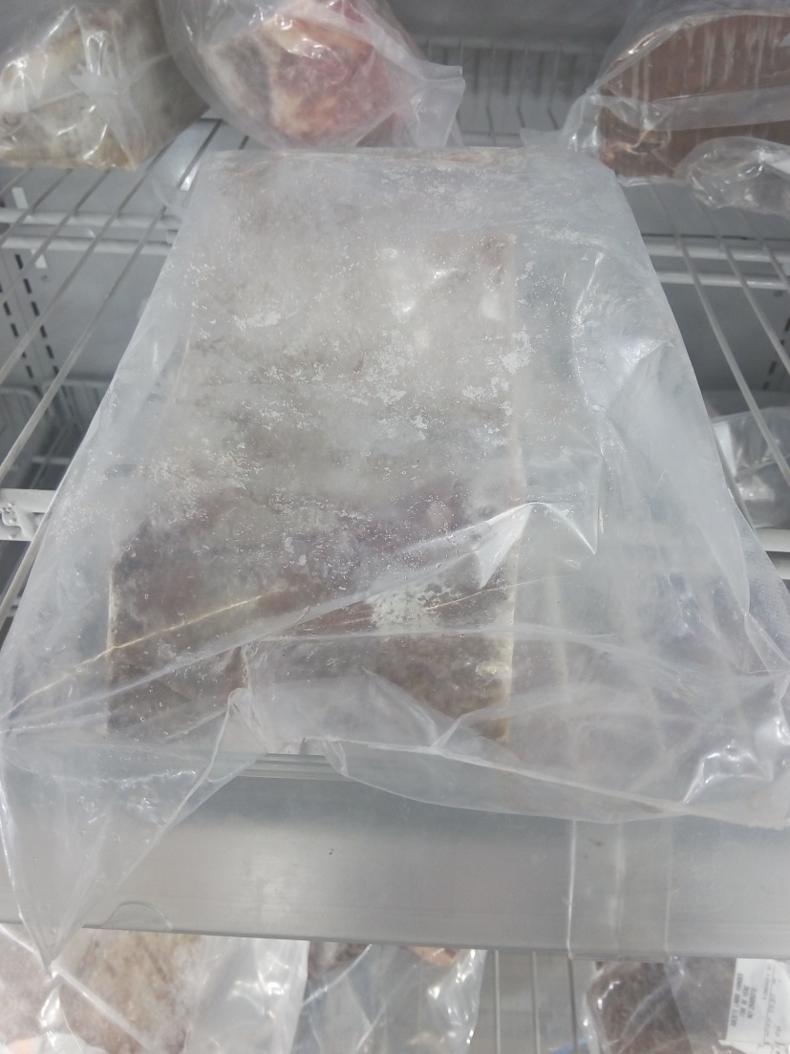
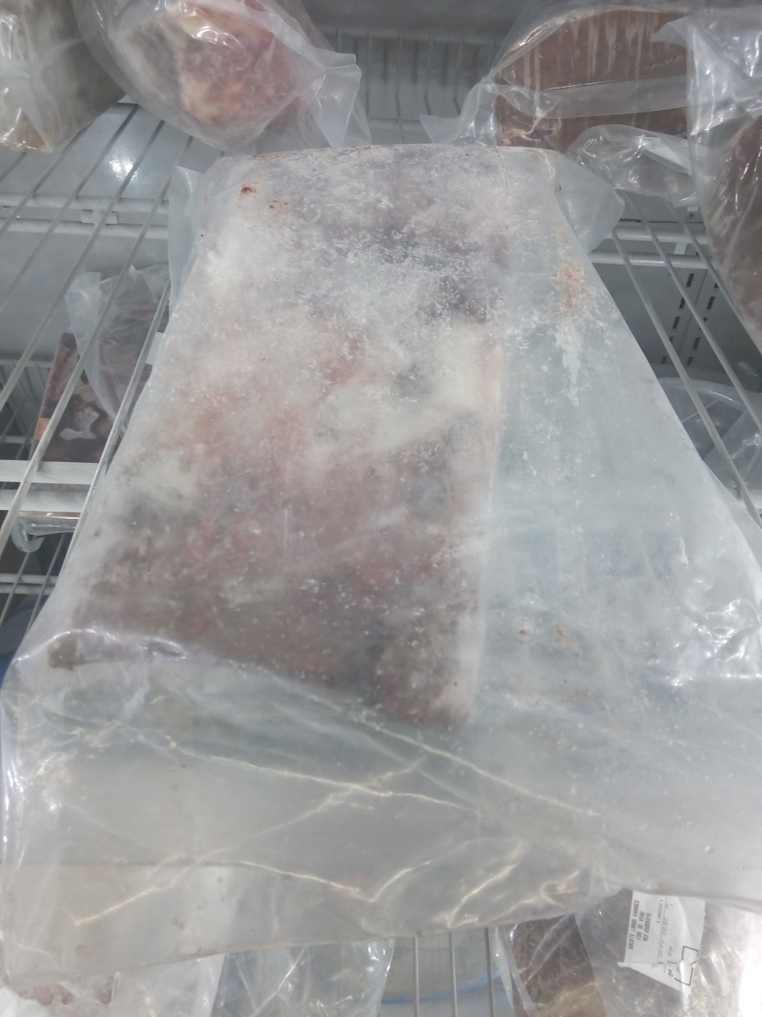
PLS/Boucherie : Présence de produit de boucherie surgelé (Foie de bœuf) sans étiquetage

Slide 4
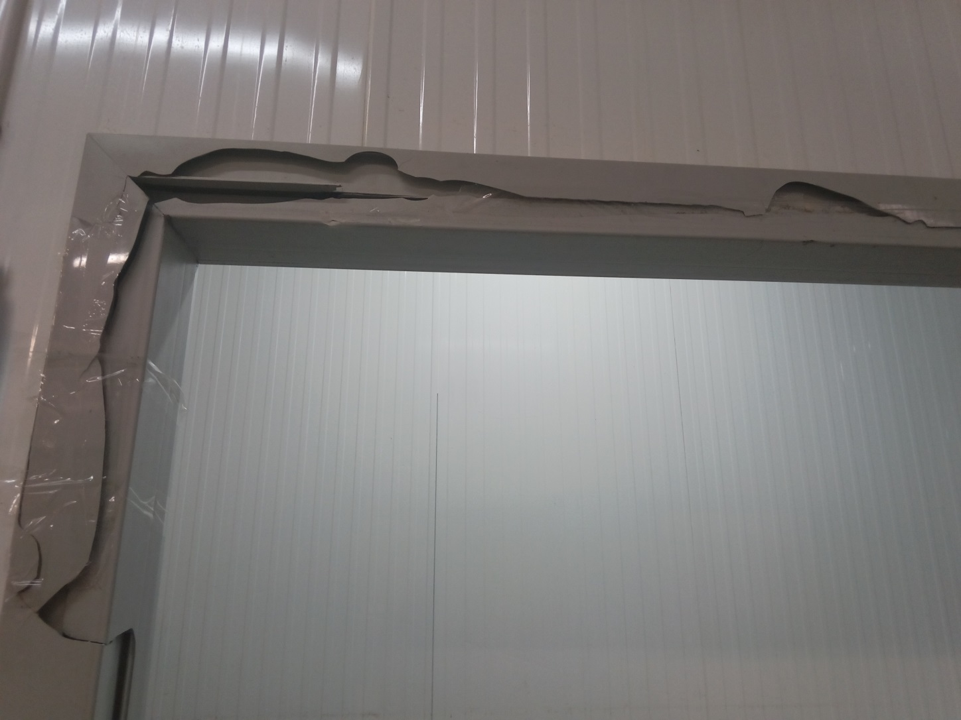
FLEG : La chambranle de la porte rayon FLEG est brisée

Slide 5
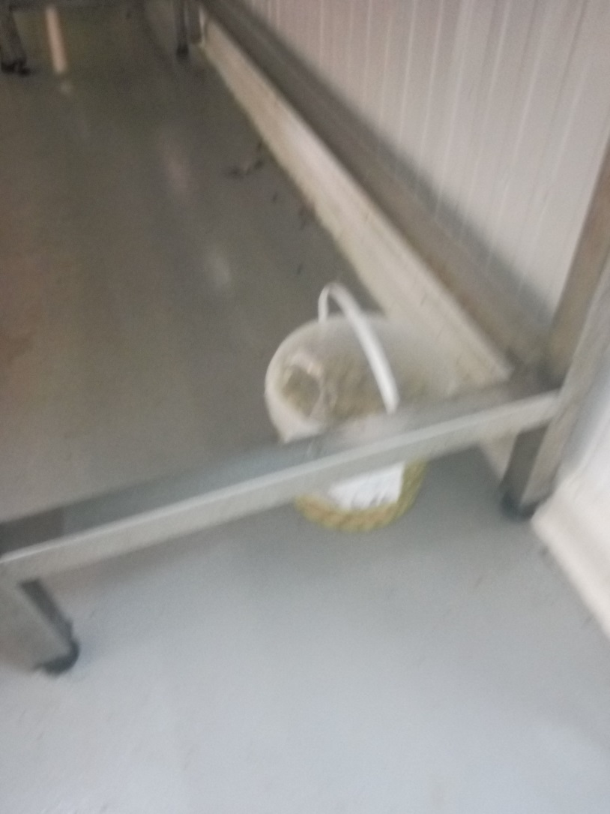
FLEG : Présence d'un seau d'olives (produit casse) entreposé sous la table d'exposition à même le sol

Slide 6
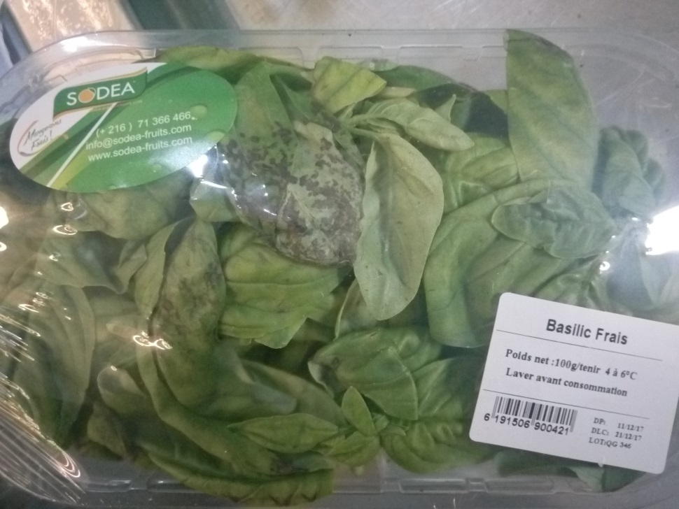
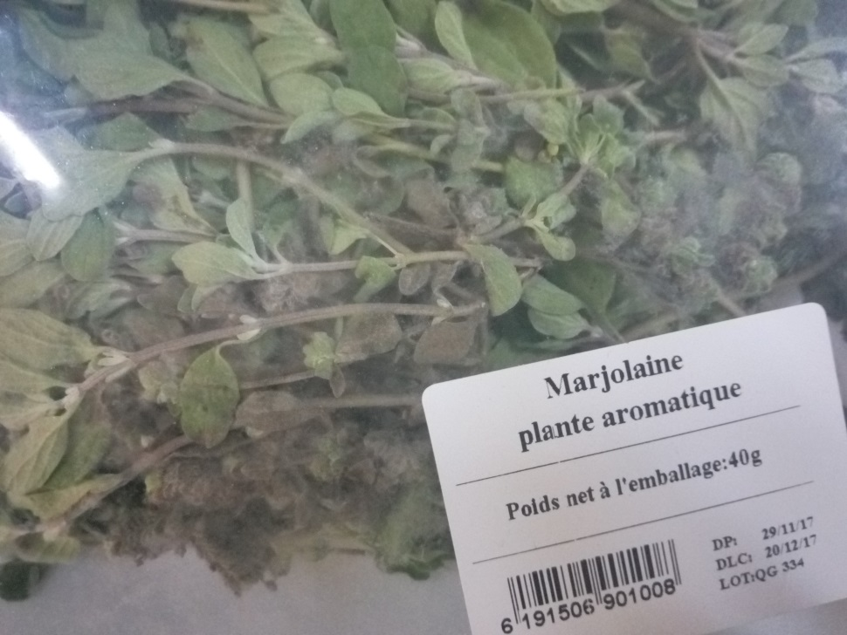
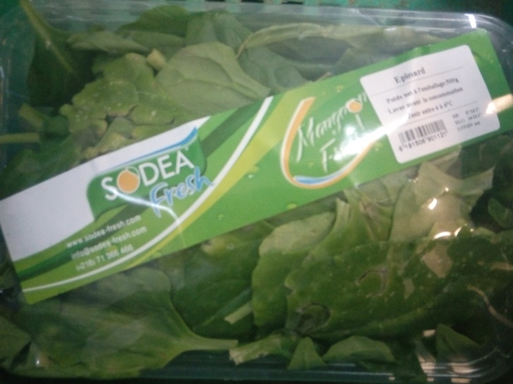
FLEG : Le tri n'a pas été effectué, présence de produits dont la fraicheur n'était pas satisfaisante : marjolaine, épinard préemballé, basilic frais préemballé

